Slide 1
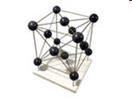
Презентация: «Физика в моей будущей профессии»

Slide 2
Содержание:
1. Моя будущая профессия.
2. Физика в моей будущей профессии
2.1. Тепловые явления.
2.1.1.Конвекция.
2.1.2.Излучение.
2.1.3.Удельная теплоёмкость.
2.2. Изменение агрегатного состояния веществ.
2.2.1. Плавление и отвердевание кристаллических тел.
2.2.2. Удельная теплота плавления.
2.2.3. Кипение. Испарение.

Slide 3
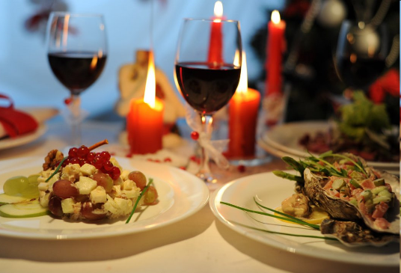
Повар - волшебник, который может из самых обыкновенных продуктов приготовить блюдо, имя которому — шедевр вкуса.

Slide 4
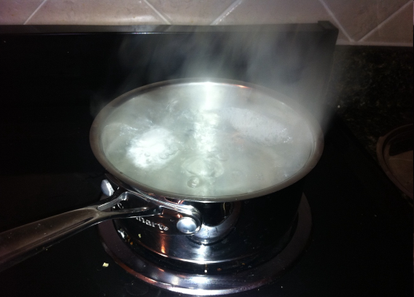
2.1. Тепловые явления.
Нагревание и охлаждение, испарение и кипение, плавление и отвердевание, конденсация — все это примеры тепловых явлений.

Slide 5
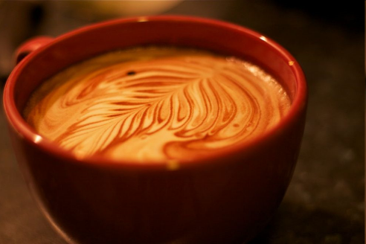
2.1.1.Теплопередача.
Теплопередача - процесс изменения внутренней энергии без совершения работы над телом или самим телом.

Slide 6
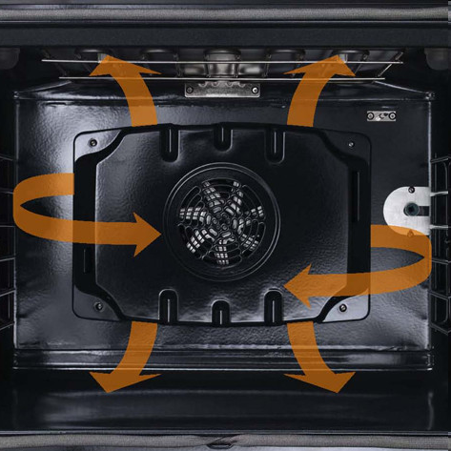
2.1.2.Конвекция.
Конве́кция — явление переноса теплоты в жидкостях или газах путем перемешивания самого вещества (как вынужденно, так и самопроизвольно).

Slide 7
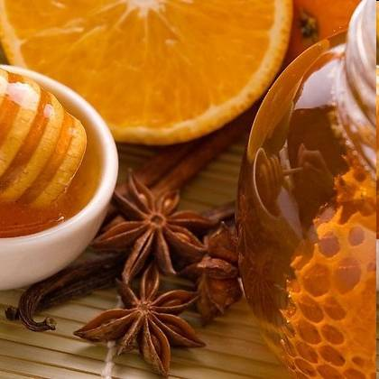
2.1.3.Удельная теплоёмкость.
Поразительный факт, оказывается, учёные измерили удельную теплоемкость меда. Более того, что у каждого сорта мёда своя удельная теплоёмкость.

Slide 8
Таблица 1
Теплофизические свойства продуктов
Наименование продукта | Точка замерзания, °С | Удельная теплоемкость, кДж/кг*К |  | Скрытая теплота заморозки, кДж/кг | Температура заморозки, °С
 |  | До заморозки | После заморозки
Маргарин |  | 1,97 | 1,26 | 126 | —
Мед |  | 1,46 | 1,09 | 60 | —
Масло растительное | -1 | 1,97 | 1,26 | 126 | —
Яйца | -1 | 3,18 | 1,67 | 226 | -25…-30
Шоколад | -29 | 3,18 | 1,26 | 126
Дрожжи | -1,4 | 3,22 | 1.72 | 237 | —
Хлеб | -1,2 | 2,93 | 1.42 | 123 | —
Пельмени | -2.2 | 3,0 | 1,67 | 230 | -30…35

Slide 9
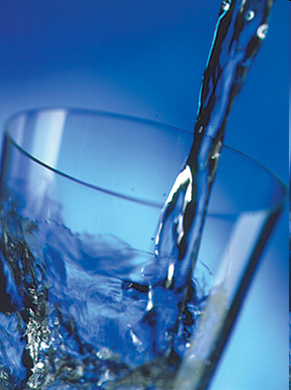
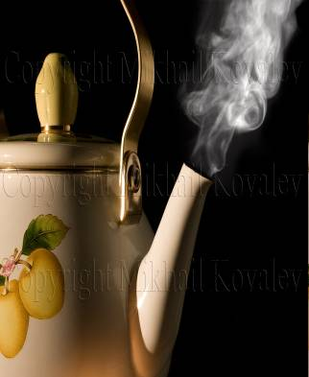
2.2. Изменение агрегатного состояния веществ.
Выделяют три основных агрегатных состояния: твёрдое тело, жидкость и газ.

Slide 10
2.2.1. Плавление и отвердевание тел.
Температу́ра плавле́ния и отвердева́ния — температура, при которой твёрдое кристаллическое тело совершает переход в жидкое состояние и наоборот.

Slide 11
2.2.2. Кипение. Испарение.
Испарение — процесс перехода вещества из жидкого состояния в газообразное (пар).

Slide 12
Таблица 2
Хранения продуктов питания
Продукты | Температура хранения, °С | Относительная влажность,% | Требования к освещению
Апельсины | 0—7 | 85—90
Вишня | Около 0 | 85
Какао-порошок | 15—20 | не выше 75
Карамель | 18 | не выше 75
Картофель | 4—5 | 4—5 | в затемненных условиях
Колбаса варенокопченая и сырокопченная | Около 12—15 | 75—78
Конфеты | 15—20 | не выше 75
Кофе натуральный жареный |  | не выше 75

Slide 13
СПАСИБО
ЗА
ВНИМАНИЕ

